Slide 1

サイエンス・コミュニケーション活動が開く夢
- つながる思いプロジェクト -

Slide 2
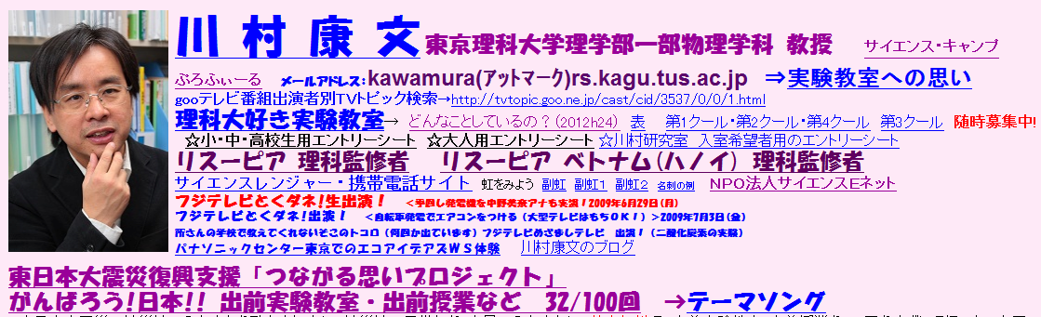
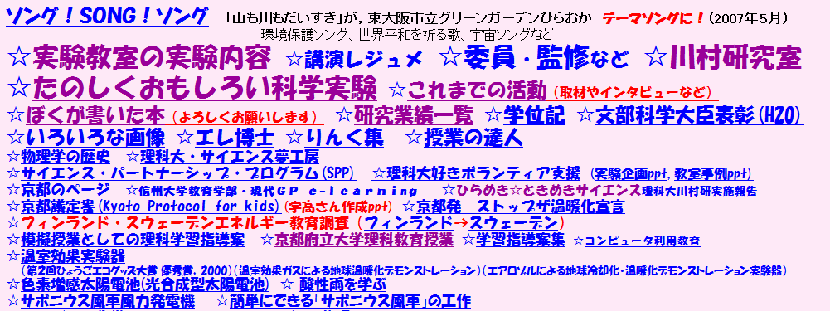

Slide 3
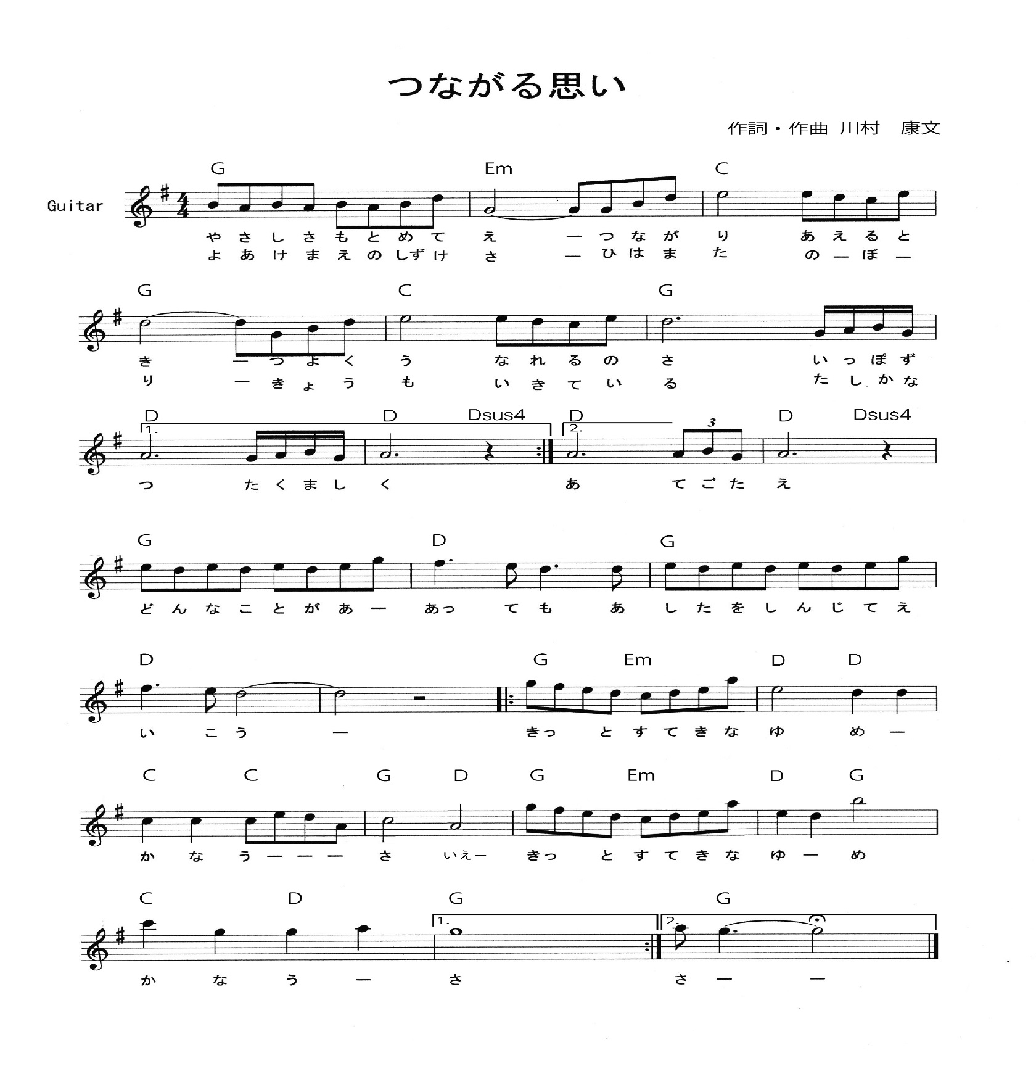

Slide 4
なぜ，サイエンス・コミュニケーションなのか
→
誰のための科学なのか
学校教育の現状分析
学校教育と社会教育の連携
学校教育と研究機関の連携

Slide 5
日本の学校教育における
理科学習の実態
１．小・中学校理科学習の実態と問題点
２．高等学校での物理学習の実態と問題点

Slide 6
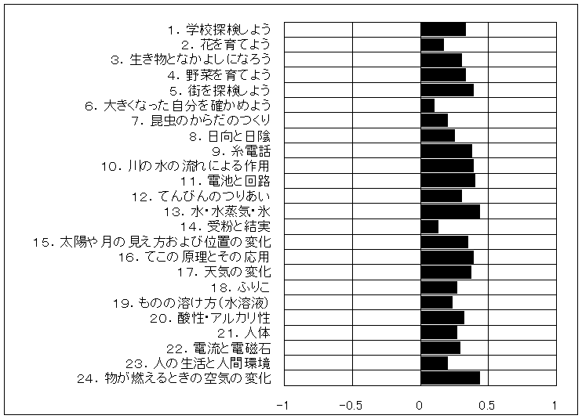
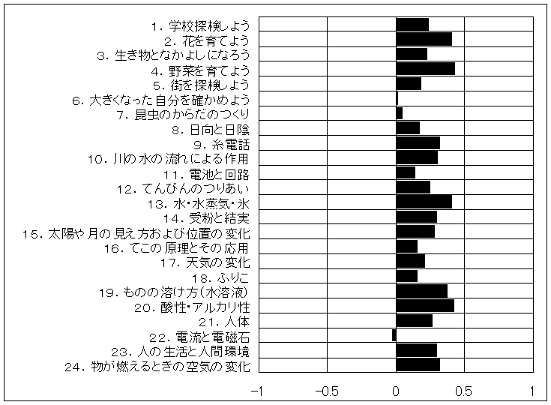
生活科および小学校理科の好嫌度（理科系男子） 生活科および小学校理科の好嫌度（理科系女子）

Slide 7
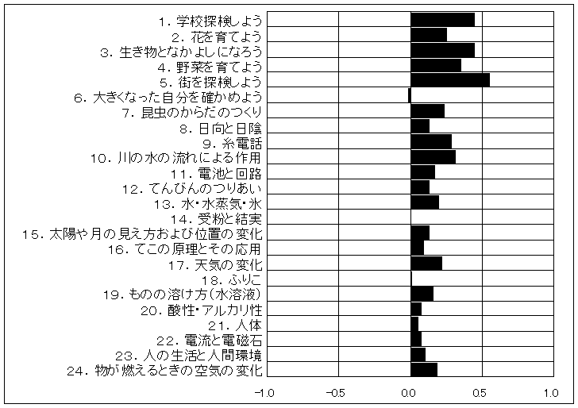
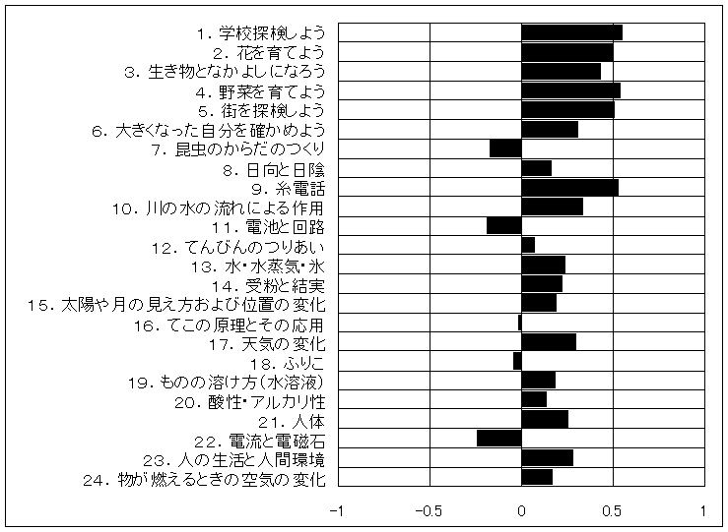
生活科および小学校理科好嫌度（非理科系男子）生活科および小学校理科好嫌度（非理科系女子）

Slide 8
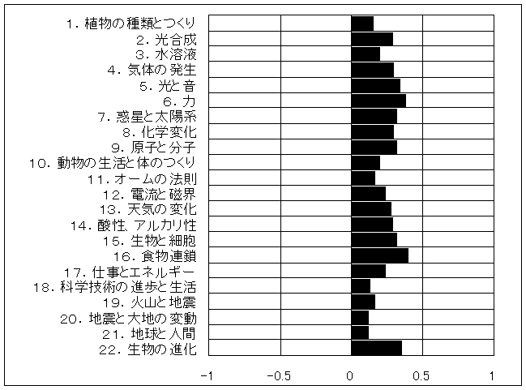
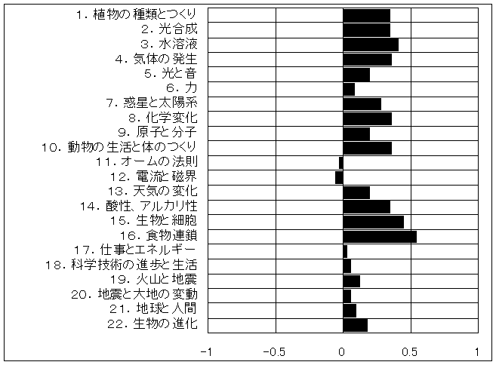
中学校理科の好嫌度（理科系男子） 中学校理科の好嫌度（理科系女子）

Slide 9
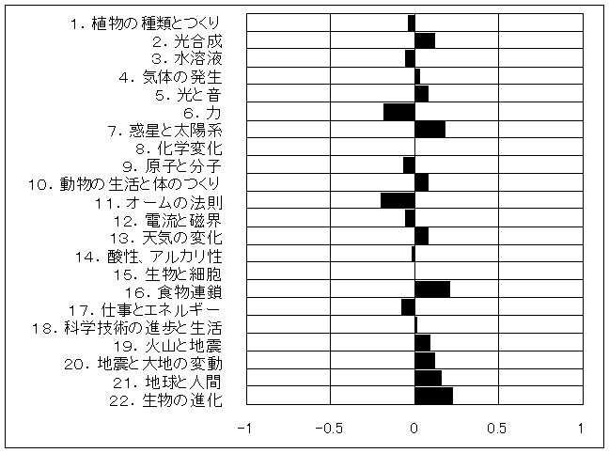
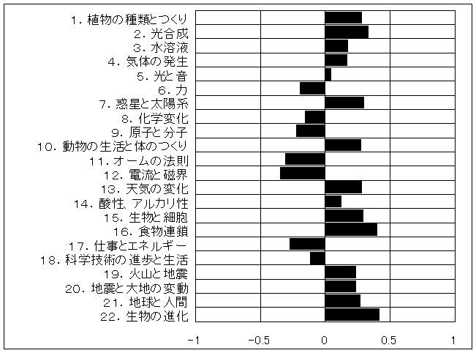
中学校理科の好嫌度（非理科系男子） 中学校理科の好嫌度（非理科系女子）

Slide 10
高校物理の好嫌度（男子） 高校物理の好嫌度（女子）

Slide 11
高校物理の自信度（男子） 高校物理の自信度（女子）

Slide 12
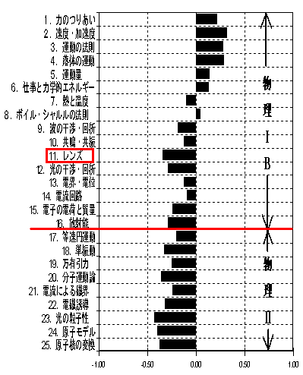
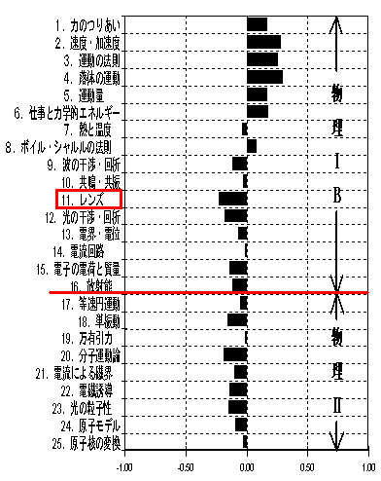
好嫌度 自信度

Slide 13
中央教育審議会初等中等教育分科会
高等学校教育部会審議まとめ(平成26年6月)概要
～高校教育の質の確保・向上に向けて～
・生徒の多様化
高等学校への進学率：98.4% →
・基礎学力の不足と学習意欲の低さ
授業以外の勉強時間がほぼ無い → 高校3年生の約4割
義務教育内容の欠如した学生の存在
補習を実施する大学数 → 347校(全体の47%)
・大学入試の選抜機能の低下
入学定員数が割れている私立大学の割合 → 40%
学力検査を伴う大学一般入試の入学者の割合 → 56%
高校教育の質の確保，学習形態・進路希望の多様性に対応
能力，適性，興味・関心，
進路希望等の多様化

Slide 14
高校教育の質の確保・向上に向けた具体的施策
・学習成果や教育活動の把握・検証
達成度テスト(基礎レベル)(仮称)の導入
生徒自身の学力の証明として学習意欲を喚起
→ 「高等学校卒業程度認定試験」と統合する検討
・生徒の才能や個性を支える対応
スーパーサイエンスハイスクール(SSH)
スーパーグローバルハイスクール(SGH)
国際バカロレアの推進及びその趣旨を生かした指導
・ICTによる学びの機会充実
対話型・協働型の新学習形態の普及，遠隔授業の実施
・指導力のある教員の育成
教育委員会と大学の連携した，養成・採用・研修の充実
の推進

Slide 15
学校教育と社会教育が連携して行う
サイエンス・コミュニケーションの
方法論
学校教育への多方面からの働きかけ
→サイエンス・パートナーシップ・プロジェクトや
大学・企業の研究者などの出前授業との連携
社会教育との連携によりすすめる方法論
→NPOやＮＧOなどの出前授業との連携

Slide 16
平成12年度：『ミレニアムプロジェクト』－教育の情報化－
・全国の小中高等学校におけるＰＣ，インターネット、
校内ＬＡＮ等 ＩＴ教育環境の整備
・ｅ－ｊａｐａｎ重点計画：
『学校資源のデジタル化・学校への導入』
平成14年度：『科学技術・理科大好きプラン』（文部科学省）
・青少年の理科離れ傾向の指摘
・科学技術創造立国の実現
平成19年度：『科学技術関係人材総合プラン2007』
・次世代を担う人材への理数教育の充実

Slide 17
科学技術・理科大好きプラン
この施策下の５項目の目的実現のための手段（文部科学省配布資料，2001）
(1)「スーパーサイエンスハイスクール（SSH）」における先進的な科学技術・理科教育の実施
(2)大学・学協会・研究機関と教育現場との連携の推進(SPP)
(3)先導的科学技術用教育コンテンツの開発
(4)理科教育設備の重点的整備
(5)国立科学博物館の充実

Slide 18
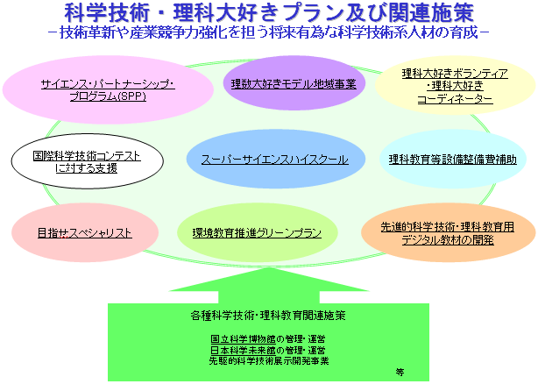

Slide 19
エネルギー環境教育 ９回（２時間）
１．地球温暖化デモンストレーション
２．色素増感太陽電池
３．サボニウス型風車風力発電
４．手回し発電・コーヒーで燃料電池
５．電球１個からの省エネ!!
６．自転車発電でテレビをみよう！
７．リサイクル７（ペット繊維）
８．「宇宙船にっぽん号」
９．世界平和のために！

Slide 20
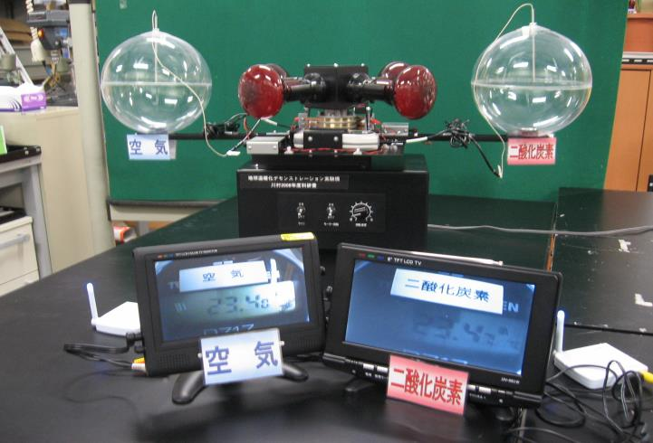
温室効果ガスによる地球温暖化
デモンストレーション実験器
いろいろな
テレビ局
から取材！

Slide 21
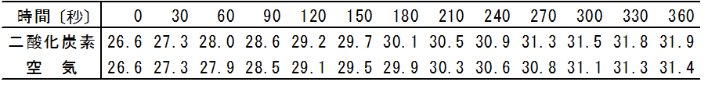
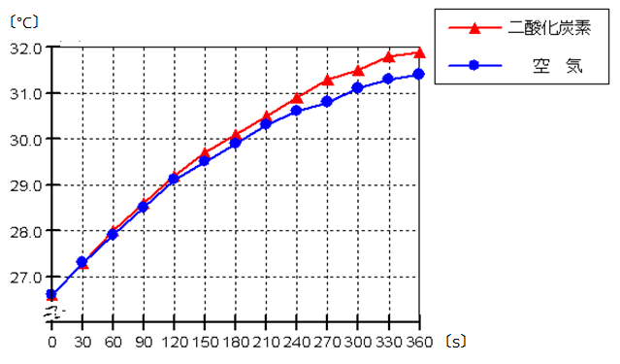
温室効果ガスによる地球温暖化
デモンストレーション実験器での実験結果

Slide 22
温室効果ガスによる地球温暖化デモンストレーション実験器における地球モデルの放射強度の比較

Slide 23
地球モデルのかわりにフラスコを用いた
放射強度の比較

Slide 24
エネルギー環境教育 ９回（２時間）
１．地球温暖化デモンストレーション
２．色素増感太陽電池
３．サボニウス型風車風力発電
４．手回し発電・コーヒーで燃料電池
５．電球１個からの省エネ!!
６．自転車発電でテレビをみよう！
７．リサイクル７（ペット繊維）
８．「宇宙船にっぽん号」
９．世界平和のために！

Slide 25
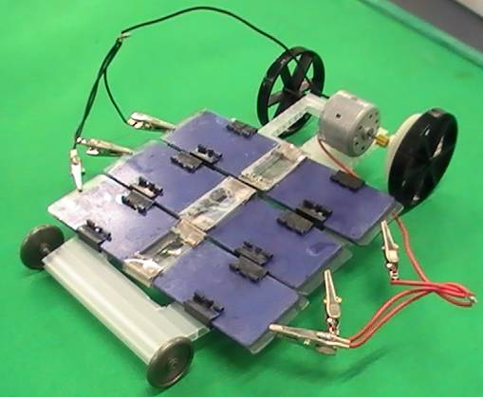
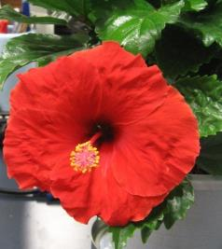
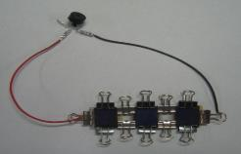
色素増感太陽電池で走る模型自動車教材

Slide 26
色素増感太陽電池の発電原理
電子
電流
（－）
（＋）
－
ヨウ素電解液
（負極）
（正極）
電気伝導性
ガラス
ステンレス板
電気伝導性
ガラス
色素
導電膜
黒鉛または白金
TiO_{２}

Slide 27
エネルギー環境教育 ９回（２時間）
１．地球温暖化デモンストレーション
２．色素増感太陽電池
３．サボニウス型風車風力発電
４．手回し発電・コーヒーで燃料電池
５．電球１個からの省エネ!!
６．自転車発電でテレビをみよう！
７．リサイクル７（ペット繊維）
８．「宇宙船にっぽん号」
９．世界平和のために！

Slide 28
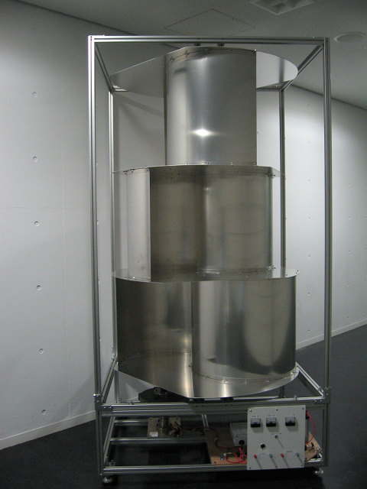
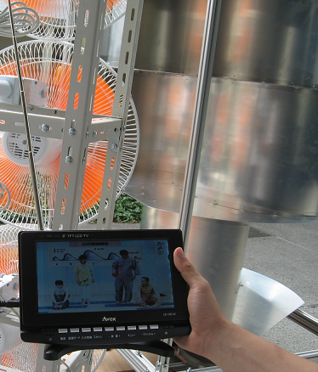
サボニウス型風車風力発電機
テレビが着いています！

Slide 29
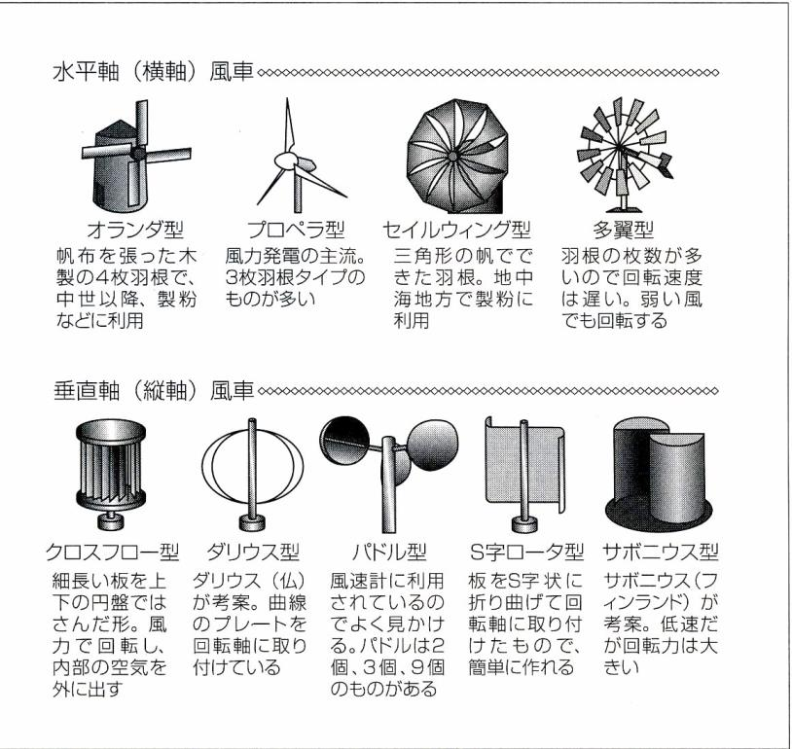

Slide 30
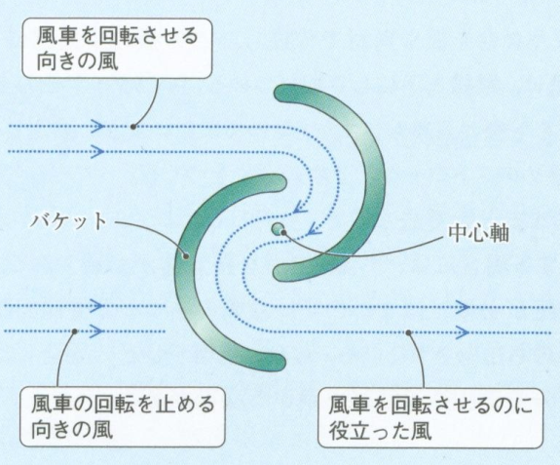
サボニウス型風車とは？
その②
風向きを気に せず回る
騒音が少ない
微量の風で起動可能
都市環境に適した
未来型の風車！

Slide 31
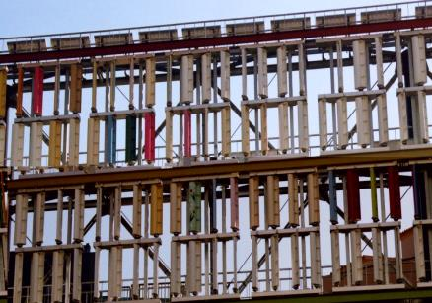
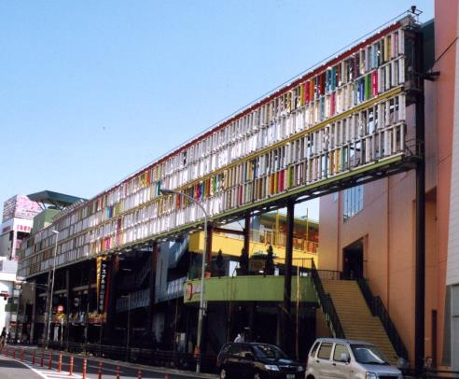
サボニウス型風車は
どこで使われているの？
太陽電池パネル
愛知県名古屋市 アスナル金山
（因幡電機製造・ＮＥＤＯ補助金利用）
サボニウス型風車
サボニウス型風車と
太陽電池の
ハイブリット型発電装置

Slide 32
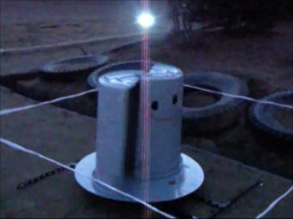
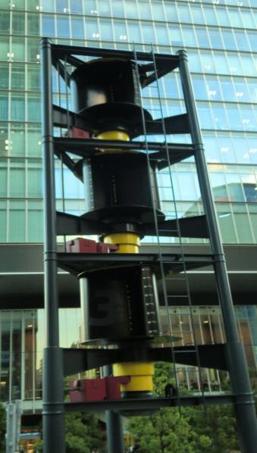
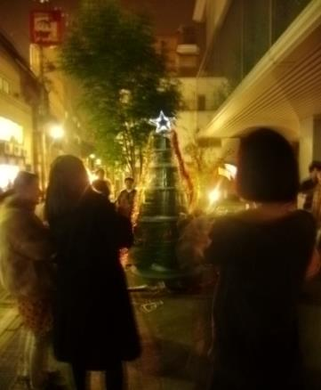

Slide 33
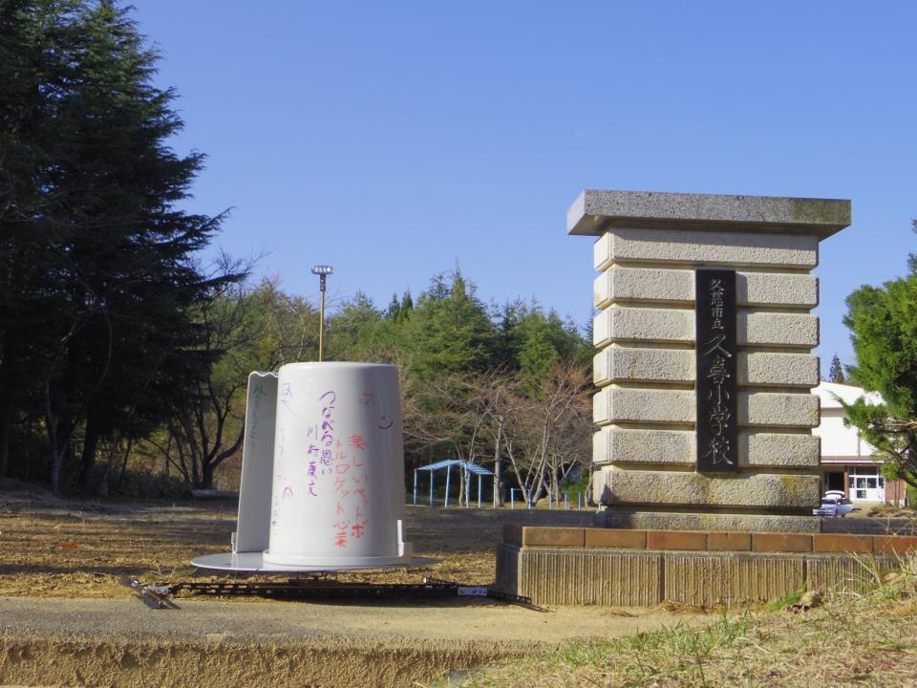

Slide 34
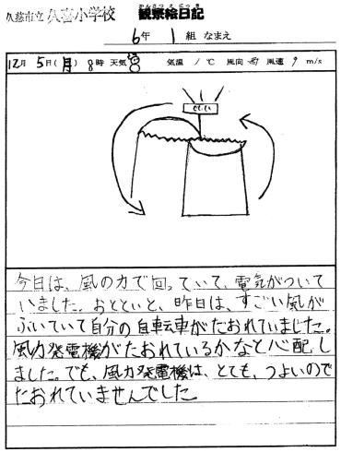
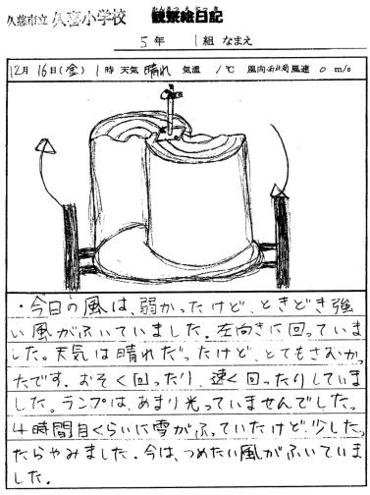

Slide 35
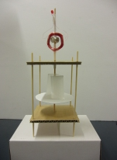
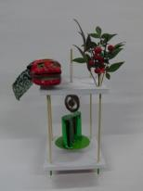
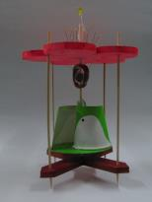
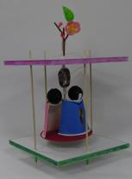
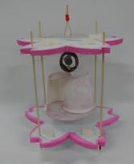
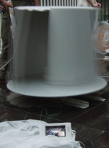
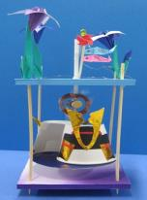
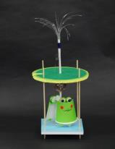
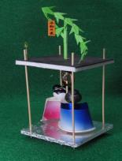
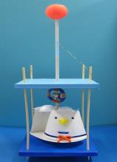
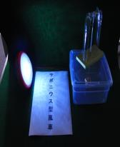
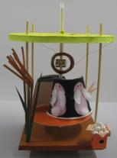
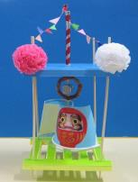
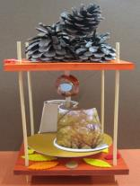
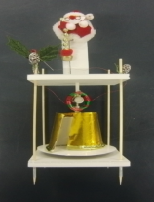

Slide 36
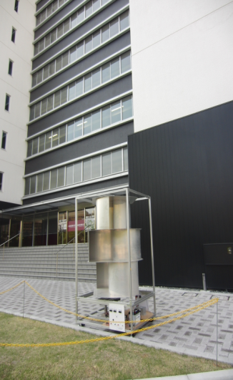
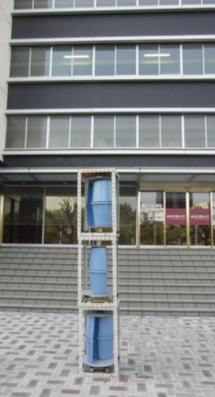

Slide 37
エネルギー環境教育 ９回（２時間）
１．地球温暖化デモンストレーション
２．色素増感太陽電池
３．サボニウス型風車風力発電
４．手回し発電・コーヒーで燃料電池
５．電球１個からの省エネ!!
６．自転車発電でテレビをみよう！
７．リサイクル７（ペット繊維）
８．「宇宙船にっぽん号」
９．世界平和のために！

Slide 38
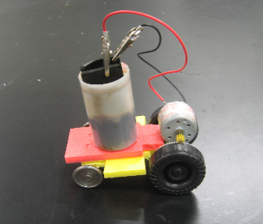

身近なドリンクで作る燃料電池模型自動車教材

Slide 39
エネルギー環境教育 ９回（２時間）
１．地球温暖化デモンストレーション
２．色素増感太陽電池
３．サボニウス型風車風力発電
４．手回し発電・コーヒーで燃料電池
５．電球１個からの省エネ!!
６．自転車発電でテレビをみよう！
７．リサイクル７（ペット繊維）
８．「宇宙船にっぽん号」
９．世界平和のために！

Slide 40



省エネ電球デモンストレーション
実験器

Slide 41








Slide 42


2005年
7月28・29日（木金）
世界物理年２００５
信越実験教室
長野県栄村
2014年10月7日
中村修二先生
ノーベル物理学賞受賞

Slide 43
エネルギー環境教育 ９回（２時間）
１．地球温暖化デモンストレーション
２．色素増感太陽電池
３．サボニウス型風車風力発電
４．手回し発電・コーヒーで燃料電池
５．電球１個からの省エネ!!
６．自転車発電でテレビをみよう！
７．リサイクル７（ペット繊維）
８．「宇宙船にっぽん号」
９．世界平和のために！

Slide 44


自転車発電で省エネ技術を体験する実験
ブラウン管テレビＶＳ液晶型テレビ

Slide 45



Slide 46
自転車発電の友
Ｃ Ｆ
２．ラジオが聞きたい テレビがみたい
Ｃ Ｆ
扇風機より エアコンがほしい
Ｃ Ａｍ Ｆ Ｇ Ｃ Ａｍ Ｆ Ｇ
自転車発電 自転車発電、自転車発電 自転車発電
Ｃ Ｆ
３．大型テレビで ドラマがみたい
Ｃ Ｆ
電子レンジで チンしてご飯
Ｃ Ａｍ Ｆ Ｇ Ｃ Ａｍ Ｆ Ｇ
自転車発電 自転車発電、自転車発電 自転車発電
Ｃ Ｆ
４．冷蔵庫で ジュースを冷やそう
Ｃ Ｆ
冷蔵庫で ビールも冷やそう
Ｃ Ａｍ Ｆ Ｇ Ｃ Ａｍ Ｆ Ｇ
自転車発電 自転車発電、自転車発電 自転車発電
Ｆ Ｇ Ｃ Ａｍ
あーああ みんなで発電
Ｆ Ｇ Ｃ Ａｍ
あーああ みんなで守ろう
Ｆ Ｇ Ｇ Ｃ
みんなが 大好き この地球
作詞 川村康文
Ｆ Ｇ Ｃ Ａｍ
さーああ みんなで発電（自転車こいで）
Ｆ Ｇ Ｃ Ａｍ
さーああ みんなで発電（自転車こいで）
Ｆ Ｇ Ｇ Ｃ
自転車 発電 はじめよう
Ｃ Ａｍ Ｆ Ｇ
（リンリン ルンルン リンリン ルーン
自転車 発電 自転車 発電、
Ｃ Ａｍ Ｆ Ｇ
リンリン ルンルン リンリン ルーン）
自転車 発電 自転車 発電
Ｃ Ｆ
１．ジュースが飲みたい 冷蔵庫で冷やそう
Ｃ Ｆ
ビールも飲みたい 冷蔵庫で冷やそう
Ｃ Ａｍ Ｆ Ｇ Ｃ Ａｍ Ｆ Ｇ
自転車発電 自転車発電、自転車発電 自転車発電

Slide 47
自転車発電がめざす世界平和
マータイさんの”MOTTAINAI”
→エコ替えへ
省エネ技術の進化を実感し、
エコライフを楽しむ！
新型テレビと昔のブラウン管テレで競争！
自転車２台で、大型テレビも着く！
自転車２台で、エアコンも動く！

Slide 48
エネルギー環境教育 ９回（２時間）
１．地球温暖化デモンストレーション
２．色素増感太陽電池
３．サボニウス型風車風力発電
４．手回し発電・コーヒーで燃料電池
５．電球１個からの省エネ!!
６．自転車発電でテレビをみよう！
７．リサイクル７（ペット繊維）
８．「宇宙船にっぽん号」
９．世界平和のために！

Slide 49




ペットボトルで
繊維をつくる

Slide 51

高校化学の
授業でも
歌って
もらいました

Slide 52
エネルギー環境教育 ９回（２時間）
１．地球温暖化デモンストレーション
２．色素増感太陽電池
３．サボニウス型風車風力発電
４．手回し発電・コーヒーで燃料電池
５．電球１個からの省エネ!!
６．自転車発電でテレビをみよう！
７．リサイクル７（ペット繊維）
８．「宇宙船にっぽん号」
９．世界平和のために！

Slide 53


温暖化星人から地球を守る
宇宙船にっぽん号の戦い
（サイエンス・ライブ・ショー）
１００回公演
をめざす。
日本では初！

Slide 54
エネルギー環境教育 ９回（２時間）
１．地球温暖化デモンストレーション
２．色素増感太陽電池
３．サボニウス型風車風力発電
４．手回し発電・コーヒーで燃料電池
５．電球１個からの省エネ!!
６．自転車発電でテレビをみよう！
７．リサイクル７（ペット繊維）
８．「宇宙船にっぽん号」
９．世界平和のために！

Slide 55
アインシュタイン先生も、
湯川秀樹先生も、
そして、お友達 みんなも！
地球を愛し、人類を愛し、
世界平和を祈ろう!!

Slide 56


Slide 57

サイエンス・レンジャーでは
いつも，子ども達と歌っていました
グリーンガーデン
ひらおかの
テーマソング
2007年6月より

Slide 58

世界平和を祈る歌
科学が好きになっても，
戦争や人が不幸になることに使うのではなく，
人類の幸せに貢献してほしい！

Slide 59





カンボジアでのエコ科学実験教室

Slide 60

ボーリング玉ですると迫力満点

Slide 61



白色光のもとでは，真っ白シートですが，
紫外線をあてると，ＲＧＢのそれぞれの色を発する。

Slide 62
サイエンス・コミュニケーション活動が開く夢

